Slide 1

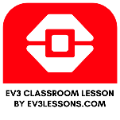
BEGINNER PROGRAMMING LESSON
EV3 Classroom:
Ridicarea și mutarea unui obiect

Slide 2
Obiectivele lecției
Învățăm să programăm un robot pentru a mișca brațe și atașamente motorizate.
Învățăm să facem atașamente utile

Slide 3
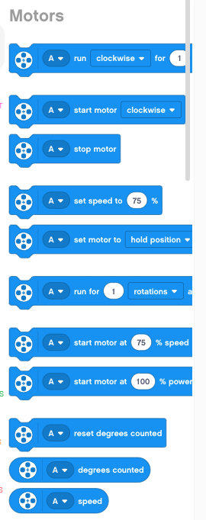
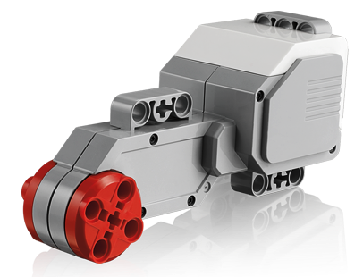
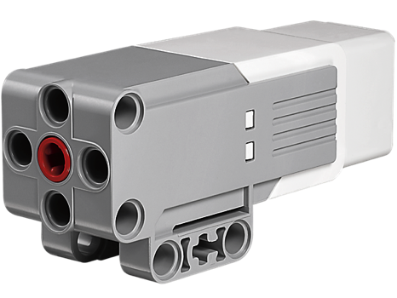
Instrumentul următor: block-urile de Motoare
Poți utiliza motoarele mari de EV3 și motoarele medii de EV3 pentru brațele atașate.
Block-urile ,,Move Steering’’ vs. ,,Motor’’
Pentru a mișca roțile de tracțiune, ar trebui să utilizezi block-urile ,,Move Steering’’ care sincronizează ambele roți ale motoarelor (vezi lecția Intermediate numită block-uri ,,Move’’ pentru a învăța despre sincronizare)
Pentru a mișca un atașament, un braț, poți utiliza fie un block motor mediu, fie un block de motor mare pentru că nu ai nevoie să sincronizezi motoarele.
În EV3 Classroom, nu e nicio diferență între comenzile de motorul mediu și motorul mare. Alege doar portul la care sunt conectate.

Slide 4
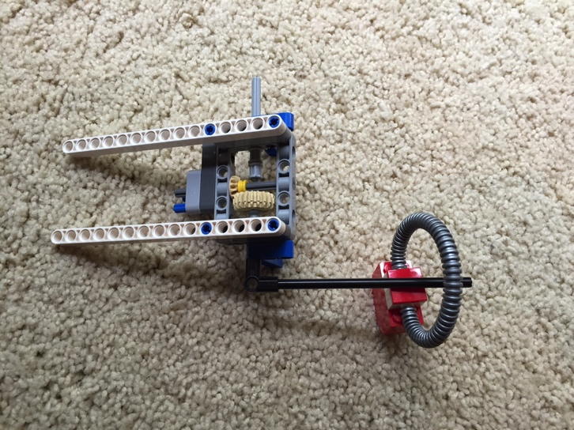
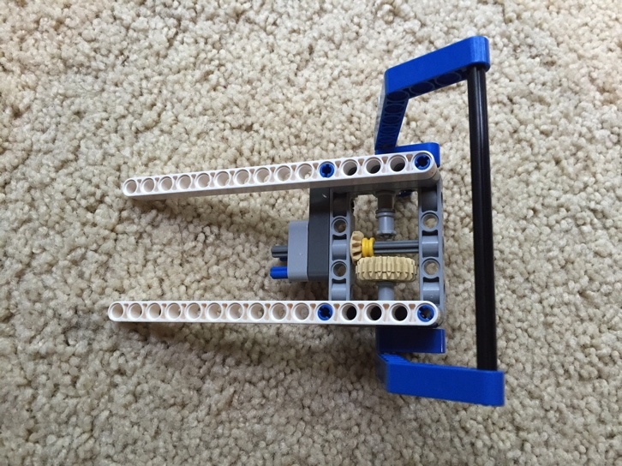
Utilizarea unui motor mediu
Atașează un motor mediu în Portul A sau un motor mare în Portul D cum ai nevoie
Acesta este o setare implicită pentru EV3
Constructia unui atașament care poate să apuce sau să agațe cu un cârlig (obiect)
Uită-te la cele două exemple din dreapta. Utilizează atașamentul SNAP a DroidBot.
Instrucțiunile de construcție a DroidBot sunt disponibile pe pagina Robot Design a EV3Lessons.com

Slide 5
Provocare Ridică și mută un obiect
De la linia de start, îndreaptă-te spre linia neagră
Ridică un obiect și adu-l înapoi la linia de start
Poți face robotul să se întoarcă sau doar merge înapoi.
Poți face obiectul de forma unui cub sau (ca în kit-ul de EV3) sau un alt obiect cu un cârlig ceva deasupra în funcție de piesele pe care le ai disponibile.

Slide 6
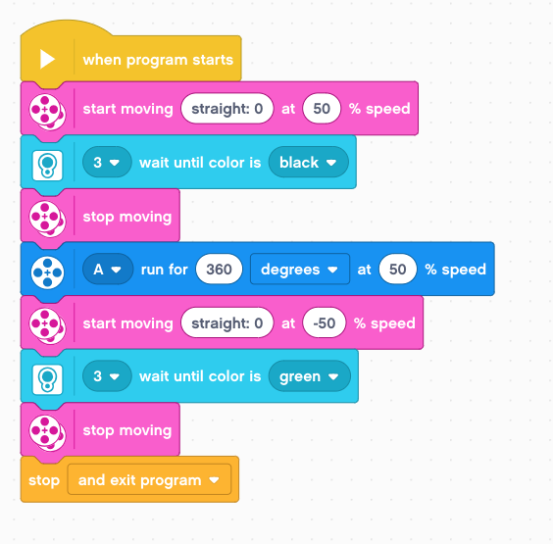
Provocare – soluția
Mergi înaintee până la linia neagră
Oprește la linie și ridică un obiect.
Mergi înapoi până la linia verde.
Oprește robotul și oprește programul.

Slide 7


Călătoria la magazinul de cumpărături
1. Începe acasă și mergi la magazin
2. Fă ca robotul să se întoarcă sau să meargă înapoi în zona de parcare.
3. Oprește să iei cumpărăturile
4. Întoarce-te acasă utilizând orice scurtătură.
2
1
3
4

Slide 8
Pașii următori
Acum că știi cum să miști un braț al unui robot, poți mișca brațul în timp ce se mișcă?
Studiază lecția ,,Parallel Beams’’în Intermediate și Advanced
Studiază lecția ,,Move Blocks’’în Intermediate pentru a învăța mai mult despre diferențele dintre ,,Move Steering’’ și ,,Motor Blocks’’.

Slide 9
Credits
Această lecție de Mindstorms a fost realizată de Sanjay Seshan și Arvind Seshan.
Mai multe lecții sunt disponibile pe ev3lessons.com
Această lecție a fost tradusă în limba română de echipa de robotică FTC – ROSOPHIA #21455 RO20.
This work is licensed under a Creative Commons Attribution-NonCommercial-ShareAlike 4.0 International License.

